Slide 1


Diagnostic social et écologique de la forêt de Tsiazombazaha
Présoutenance de stage d’Ewen Le Coeur (GEEFT)
Le 12 mai 2026
Alexandre Gaudin (tuteur) ; Léna Aguilhon (maître de stage) ; Damien Duportal (encadrant) ; Eric Ravelomanarivo (encadrant).

Slide 2
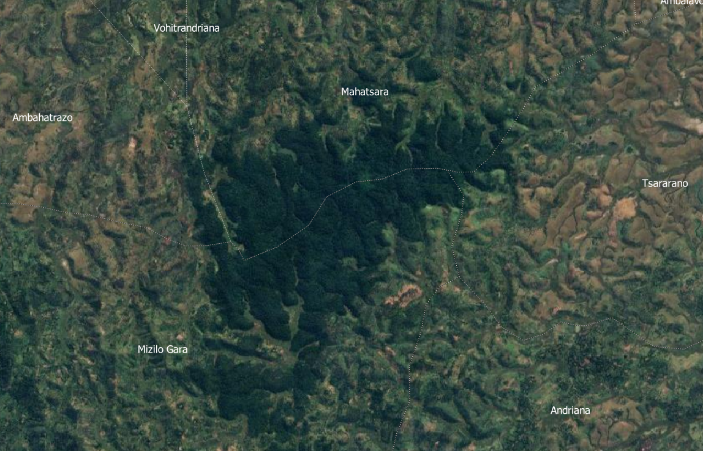
La forêt de Tsiazombazaha
Madagascar
  Biodiversité
  Pauvreté
  Déforestation
Le projet EcoBois
  Reboisement
  Protection, restauration
Un manque
de connaissances
  Écologie
  Gestion
  Importance sociale

Slide 3
Problématique(s)
Pourquoi et comment conserver la forêt de Tsiazombazaha ?
(1) Quelle est l’importance (écologique, hydrologique, agricole, sociale, culturelle) de la forêt de Tsiazombazaha ?
(2) Quel est l’état actuel de conservation de la forêt de Tsiazombazaha, quelle est sa gestion et quelles sont les pressions qu’elle subit?
(3) Comment la stratégie de l’ONG Inter Aide peut-elle s’appuyer sur le VOI Maharitra pour conserver la forêt de Tsiazombazaha, et quelles actions devrait-elle mener ?

Slide 4
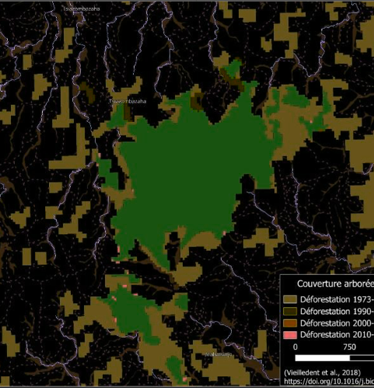
Télédétection
Évolution du couvert forestier
  1973 à 2026
  Annuelle ou par période
  Classification (non?)-supervisée
Unités paysagères et forestières
  2026 uniquement
  Classification non-supervisée

Slide 5
Cartographie
Hydrologie
  Remontée des cours d’eau avec un GPS
  Coordination avec les autres récoltes de données
Chemins (optionnel)
  Cartographie participative / Guides sur le terrain
  Relevé GPS systématique
Foncier (optionnel)
  Délimitation des parcelles réclamées
  Cartographie participative avec les Tranobe

Slide 6
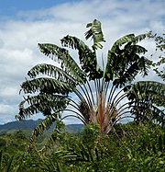
Écologie
Inventaire forestier
  Échantillonnage systématique
  Grande flore (DBH>5) et macrofaune
  Hauteur, recouvrement, traces d’activité humaine
Traitement des données
  Calcul des variables écologiques
  Statut de conservation et usages et usages des espèces
  Typologie et cartographie des types de forêts (dont état de dégradation)

Slide 7
Sociologie
Objectifs
Compréhension du VOI et de sa perception
Usages et valeurs associée à la forêt
Identification des pressions et conflits
Avenir, besoins, volontés des bénéficiaires
Méthodes
Questionnaires
Entretiens semi-directifs
Cartographie participative (?)
Focus groups (?)

Slide 8
Livrables
Rapport de stage
Document synthétique des résultats avec recommandations stratégiques
Notes d’une à deux pages en malagasy à destination des techniciens et/ou des bénéficiaires
Fichiers de données structurées avec métadonnées

Slide 9
Merci pour votre attention !
Place au temps d’échange.

